Slide 1
삶의 웰니스를 위한 대화
2017. 12. 01
가천대학교
글로벌미래교육원장 신재홍

Slide 2
< 목 차 >
Inner-self
Social-self 신선한 인생지도
삶의 웰니스(Wellness)를 위한 대화
마무리

Slide 3

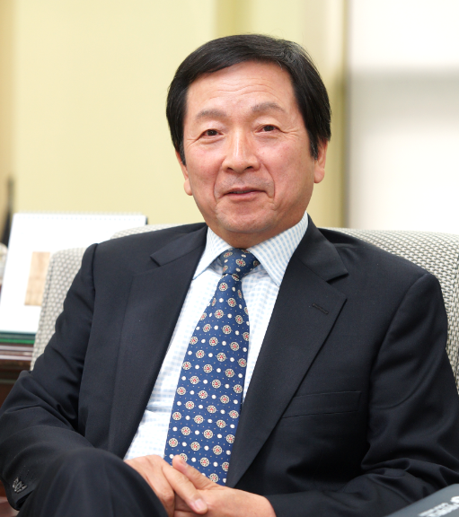
신재홍 - 평생교육학박사
Inner self
2016 – 현재
2015 – 2016
2012 – 2015
가천대학교 글로벌미래교육원장
전주대학교 교육학과 교수
서울대학교 책임연구원, 연구교수
1980 – 2011
2011
2009
국가공무원
서울대학교 장수과학최고지도자과정
서울대학교 제3기 인생대학(U3A)
관심분야
한국사회 교육양극화 해소
이론과 현실에 기초한 평생학습사회 건설
Enterprenurship, Noblesse Ovilige, Harmony between Generations

Slide 4
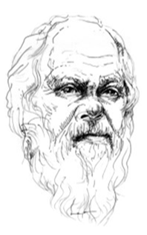
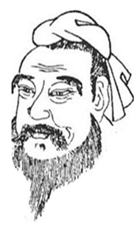
나는 누구인가?
Inner self
哲學 - 儒學
知性 - 感性
眞理 - 道理

Slide 5
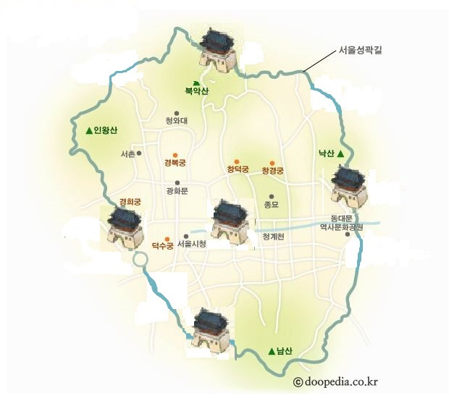
道理 란 무엇인가?
Inner self
홍지문
돈의문
흥인지문
보신각
숭례문

Slide 6


한국 사회의 토양은 어떠한가?
Social self
4차 산업혁명
加速 시대
100세 장수혁명
평생학습시대

Slide 7
Change - 加速 의 시대
Social self
물질 → 정신
육식 → 채식
분석 → 통합
Science → Art
Detail → Concept
Visible Value → Invisible Value

Slide 8
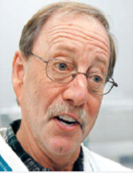
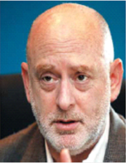
장수혁명 - 과연 인간은 150살까지 살 수 있을까?
Social self
오스테드 텍사스대 교수
올산스키 일리노이드대 교수

Slide 9
장수혁명 - 무엇이 문제인가 ?
Social self
현장 – 세계에서 가장 빠른 인구고령화 속도
인식 – 효 중심의 공경문화 기대 어려움
대책 – 고령화 대책에 노인은 복지의 수혜자
인간 – 삶의 질과 낮은 행복지수를 높이는 문제

Slide 10
인생 주기론과 제3기 인생의 탄생
Social self
인생주기론
- 공자는 15세, 30세, 40세, 50세, 60세, 70세(6단계)
- Erikson은 1단계….. 8단계(노년기) + 노년초월 (9단계)
  - P. Laslett(1989) & W. Sadler(2000)은 1기 ….. 4기인생 (4단계)
  제3기 인생
  - 라스렛 - 퇴직 후 건강한 삶의 시기로 자기 성취
  - 새들러 – 40대 중년이후 건강한 삶의 시기(40-50년)로 제2의 성장

Slide 11
신선한 인생 지도 - A Fresh Map of Life(Laslett)
Social self
思春期
思夏期
思秋期
思冬期
100
0
50세
Wellbeing
(3050)
잘 사는 것
Wellaging
(6080)
잘 늙는 것
Welldying
(90+)
잘 죽는 것
잘 자라는 것
Wellness

Slide 12
제2의 성장을 위한 6원칙(Sadler)
Social self
습관적 생활 재검토와 생활 변화의 감수
현실적 낙관주의 태도 개발
긍정적 3기인생의 정체성 확립
일에 대한 재정의와 일과 여가의 조화
개인적 자유와 친밀감의 조화
자기와 타인에 대한 배려와 생활태도

Slide 13
5D 5R 인생으로!
Social self
Decline(쇠퇴)
Disease(질병)
Dependency(의존) Depression(우울)
Decrepitude(노망)
Renewal(갱신)
Rebirth(갱생)
Regeneration(쇄신)
Revitalization(원기회복)
Rejuvenation(회춘)

Slide 14
제3기 인생 - 40대 이후 중년기의 위기(레빈슨)
Social self
젊음 – 늙음
파괴 – 창조
참여 – 분리
남성성 – 여성성

Slide 15
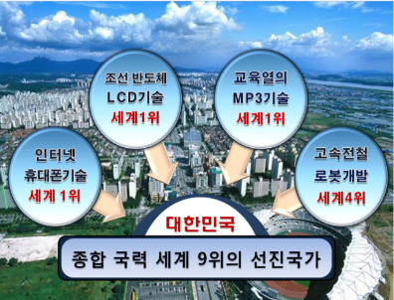
파워에 관하여!
Social self
Pp = ( C + E + M ) X ( S + W )
Perceived power Critical power 인구/영토의 크기 National strategy 국가전략
( 인지된 국력 ) Economic power 경제력 National will 국민의지
Military power 군사력
유형의 힘 – 무형의 힘
국력 산출 공식
- Ray S. Cline -

Slide 16
21세기 세계 교육의 전망(UNESCO)
Social self
존재를 위한 학습 Learning To Be
알기 위한 학습
행동하기 위한 학습
함께 살기 위한 학습
Learnin to Know
Learning to do
Learning to live Together
모든 이를 위한 교육 Learning for All
지속 가능 발전교육 Education for Sustainable Development

Slide 17
학습본능 homoeruditio
Social self
호모 시비쿠스
Homocivicus
시민 본능
호모 이코노미쿠스
Homoeconomicus
경제 인간
호모 무지쿠스
Homomusicus
음악 본능
인간은 교육받지 않으면 안될 유일한 피조물이다.(Kant)
인간은 자연의 학생이고 지구는 인류의 학교이다.(Dilthey)

Slide 18
교육에서 학습으로!
Social self
볼링형 → 탁구형
뉴스전달형 → 드라마형ㅇ
머리에 기억 → 신체에 기억
복제형 인간 → 창의형 인간

Slide 19
21세기 교육을 통해 극복해야 할 긴장(이종각)
Social self
세계와 지역 사이의 긴장
보편성과 개별성 사이의 긴장
전통과 현대 사이의 긴장
장기적 고려사항과 단기적 고려사항 사이의 긴장
경쟁의 필요성과 기회균등에 대한 관심 사이의 긴장
지식의 팽창과 그것을 소화할 인간 능력 사이의 긴장
정신적인 것과 물질적인 것 사이의 긴장

Slide 20
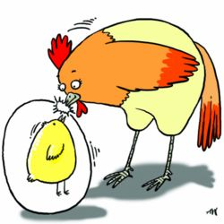
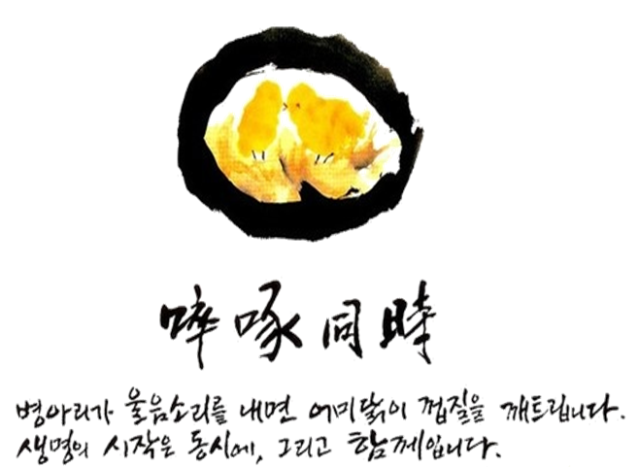
학습(學習)이란 무엇인가?
Social self

Slide 21

인지학습에서 경험학습으로 !
Social self
인지학습
경험학습
영성학습
Mind
Spirit
Body

Slide 22
경험학습 (Experiential Learning)
Social self
운동학습 – 골프, 파티댄스, 신체학습(알렉산더테크닉)
오감학습 – 오감학습(眼耳鼻舌身) + 통찰력
정서학습 – 喜怒哀樂의 정서학습, 만남학습
담화학습 – 블로그, 소설, 이야기만들기 등

Slide 23
만남학습 (Meeting Learning)
Social self
만남은 교육에 선행한다.
無汗不成
不恥下問

Slide 24
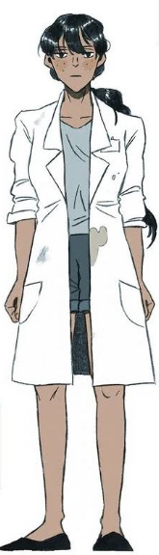
오감학습 ( Five senses Learning )
Social self
안 眼
눈 – 나를 가꾸어라.
귀 – 말을 경청하라.
코 – 향기 마케팅 하라.
혀 – 맛 밥을 쏴라.
몸 – 스킨십 하라.
이 耳
비 鼻
설 舌
신 身
오감 객관력을 키워라.
오감 고객을 감동하라.

Slide 25
신체학습 - 알렉산더 테크닉(예)
Social self
내 머리가 위를 향하고 있다.
내 목이 자유롭다.
내 어깨가 가슴보다 넓어진다.
내 척추가 길어지고 넓어진다.
내 다리가 척추와 서로 분리된다.

Slide 26
당신은 어떤 리더이십니까?
Wellness
똑부 - 똑똑하고 부지런한 리더
똑게 - 똑똑하고 게으른 리더
멍부 - 멍청하고 부지런한 리더
멍게 - 멍청하고 게으른 리더

Slide 27
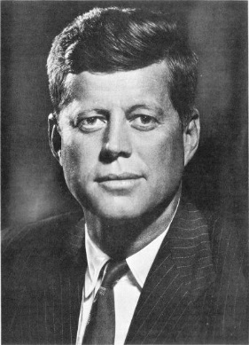
리더십에 관하여!
Social self
Leadership & Learning
are indispensable to each other.
리더십과 학습은 불가분의 관계이다.
- john F. Kennedy -

Slide 28
존재에 대하여!
Social self
인간은 존재하는 동시에 사랑하며,
고통을 당하고 또 잊어버리며, 그리고 다시 시작한다.
지금 이 순간이 영원하기를 바라면서-
- C. Moustakas -

Slide 29
가천 WCP 최고위과정 구성
Wellness

Slide 30
가천 WCP 최고위과정 강의계획
Wellness
1학기(2017.10월-12월) – 12주
1강(10/12)
2강(10/19)
3강(10/26)
4강(11/02)
5강(11/09)
6강(11/16)
7강(11/23)
8강(12/01)
9강(12/07)
10강(12/14)
11강(12/21)
12강(12/28)
김 연 전북대교수 – 판소리에 담긴 인문학
이금용 코글로닷컴회장 – 하늘을 공경하고 사람을 사랑하라.
김계환 가천의대교수(비교기과) – 중년기 이후의 성생활
홍수환 한국권투협회회장 – 인생에도 한방이 있다.
이면우 울산과기대석좌교수 – 新 W이론
정명희 의무부총창 – 노화와 장수
김태유 서울대공대교수 – 은퇴가 없는 나라로
신재홍 글로벌미래교육원장 – 삶의 웰니스를 위한 대화
조비룡 서울대의대교수(가정의학과) – 원 포인트 건강클리닉
인요한 국제의료재단총재 – 내 영혼은 한국인
박국양 가천의대교수(심장혈관외과) – 급사의 원인은 90%가 심장
김홍신 소설가 – 인생 사용 설명서
2학기(2018.03월-06월) - 13주

Slide 31
가천 WCP 최고위과정 특화 및 전문화
Wellness
웰니스 특화 최고의 품격 실현
- 제3기인생대학(U3A : University of the Third Age)
- 인천 메디컬캠퍼스의 피지컬을 바탕으로 신체와 정신의 융합
부부 특화 및 웰니스 문화 선도
가천 바람개비 정신
- 한 배 정신 New Same Boat
- 배우GO, 나누GO, 도전하GO

Slide 32

삶의 Wellness를 위한 대화
마무리
적중
삶의 목표를 정하라!

Slide 33
삶의 Wellness를 위한 대화
마무리
배움
  Learn it!
  전두엽(前頭葉)을 놀리지 마라.
나눔
  Share it!
  만남을 디자인 하라.
WCP
도전
  Challenge to it!
  변화의 물결을 잘타자.

Slide 34
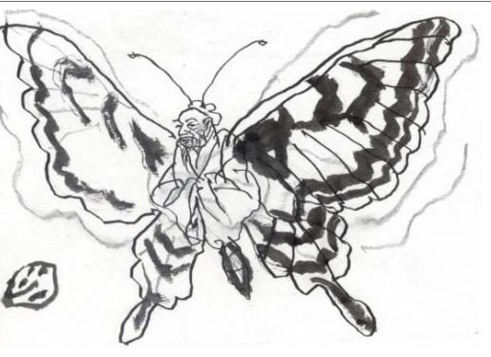
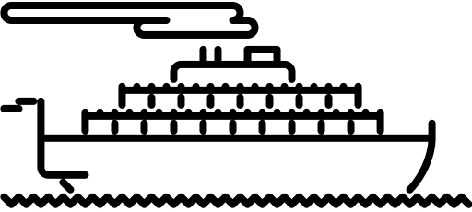
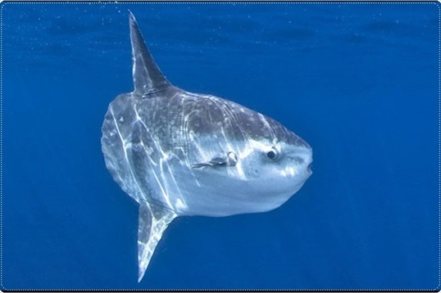
삶의 Wellness를 위한 대화
마무리
도전하GO
나누GO
배우GO

Slide 35


인생
작사 신재홍 - 작곡 김성봉
청년의 나이에, 나는 너무 긴장하며 살았고
나는 너무 한 우물만 파며 살았네
불혹의 나이에, 마음을 비우려다 뱃속을 비웠는지 식탐만 늘고
뱃속을 비우려다 생각을 비웠는지 주장만 느네
지천명의 나이에야, 먹는 일보다 마주하는 사람이 소중하고
마음 비움보다 마음 나눔이 더 소중함을 알아간다
이순의 나이에는 찾는 사람 만나거든 나누듯이 지혜 주고
단풍이 떨어질 때 가장 아름다움 주듯이
인생이 돌아갈 때 가장 아름다울 것 같다 …..

Slide 36
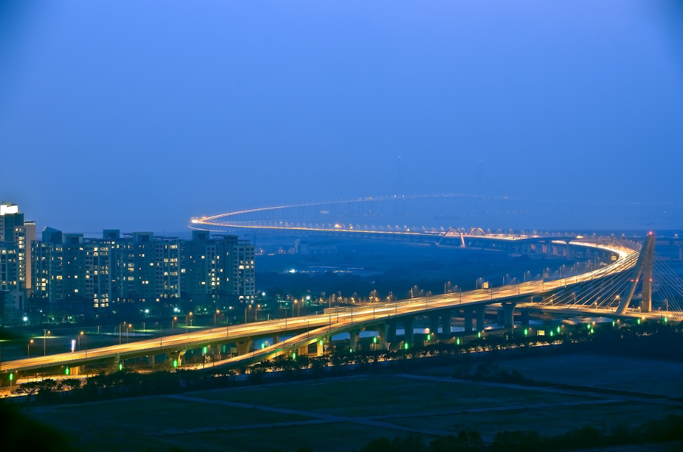
생각한 대로 살지 않으면
사는 대로 생각하게 될 것이다.
- 폴 발레리 -
여러분의 제3기 인생성공을 응원합니다.

